Slide 1
Uitintegratie werklijn Lobith met Hydra-Ring
GRADE

Slide 2
Overzicht
Het combineren van de ‘meteo’-onzekerheid en de hydraulische onzekerheid
Onzekerheden optellen
Onzekerheden ‘doorsimuleren’
Onzekerheden deels uitintegreren
Totale onzekerheid normaal benaderen
Totale onzekerheid met vaste grenzen A en B

Slide 3
Onzekerheden optellen Meteo : normaal Hydraulica : beta
Werkwijze:
Voor elke q_hbv (mu_hbv,sigma_hbv) in de werklijn:
Transformeer mu_hbv -> mu_sobek door Regression2018
Bepaal de beta parameters als een functie van mu_sobek (verwachting 0)
Trek een sample q_hbv* (10000 groot) op basis van N(mu_hbv, sigma_hbv)
Transformeer alle trekkingen q_hbv* -> q_sobek* door Regression2018
Trek voor elk q_sobek* uit het sample een verstoring eps uit de Beta verdeling
Tel de verstoring op: q_sobek** = q_sobek* + eps
Fit nieuwe Beta parameters aan het verkregen verstoorde sample

Slide 4
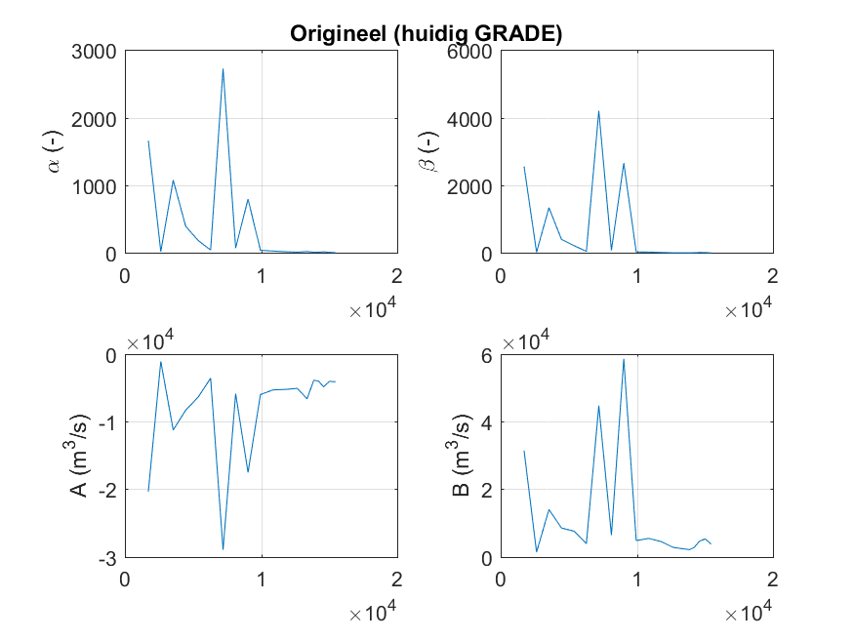
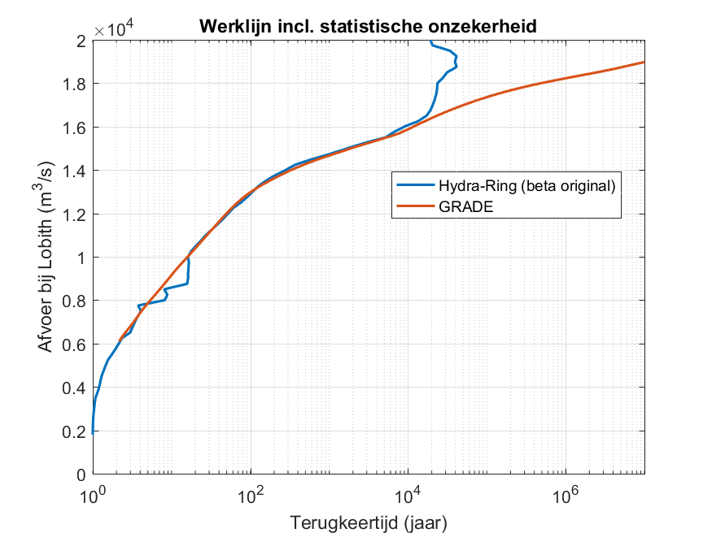
Onzekerheden optellen Meteo : normaal Hydraulica : beta

Slide 5
Onzekerheden ‘simuleren’ Meteo : normaal Hydraulica : beta
Werkwijze:
Voor elke q_hbv (mu_hbv,sigma_hbv) in de werklijn:
Transformeer mu_hbv -> mu_sobek door Regression2018
Trek een sample q_hbv* (10000 groot) op basis van N(mu_hbv, sigma_hbv)
Transformeer alle trekkingen q_hbv* -> q_sobek* door Regression2018
Voor elke trekking:
Bepaal de beta parameters als een functie van q_sobek* (niet verschoven)
Trek voor elk q_sobek* uit het sample een q_sobek** uit de Beta verdeling
Fit nieuwe Beta parameters aan het verkregen sample

Slide 6
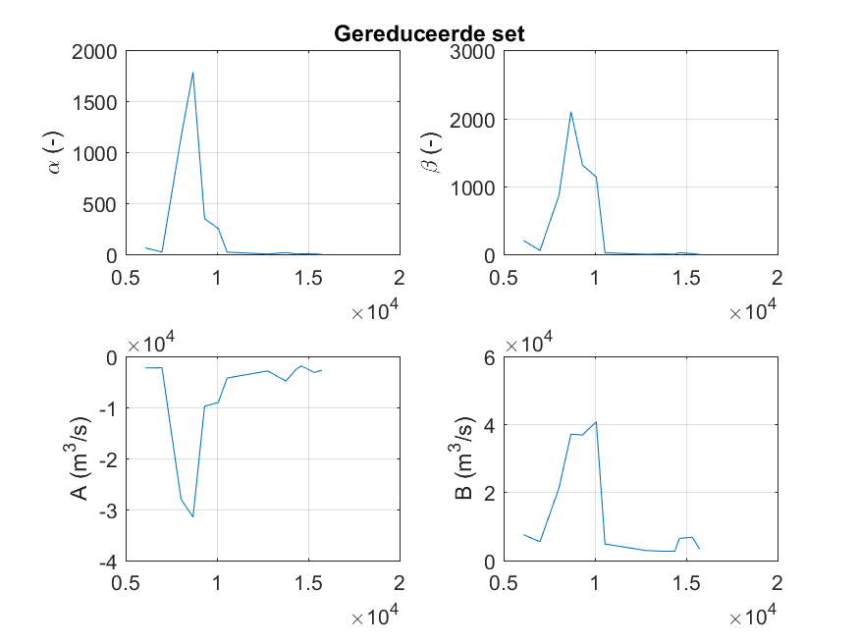
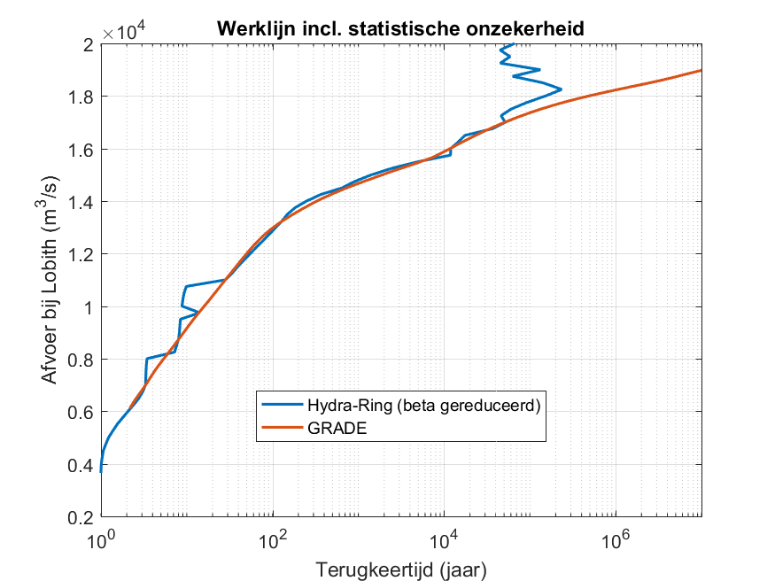
Onzekerheden ‘simuleren’ Meteo : normaal Hydraulica : beta

Slide 7
Onzekerheden deels uitintegreren Meteo : normaal, ‘voorgebakken’ in de werklijn door uitintegratie Hydraulica : beta
Werkwijze:
Integreer de normale onzekerheden (mu_hbv, sigma_hbv) eerst uit
Transformeer de nieuw verkregen werklijn met Regression2018 -> mu_sobek
Bereken de Beta parameters voor de hydraulische onzekerheid als functie van mu_sobek

Slide 8
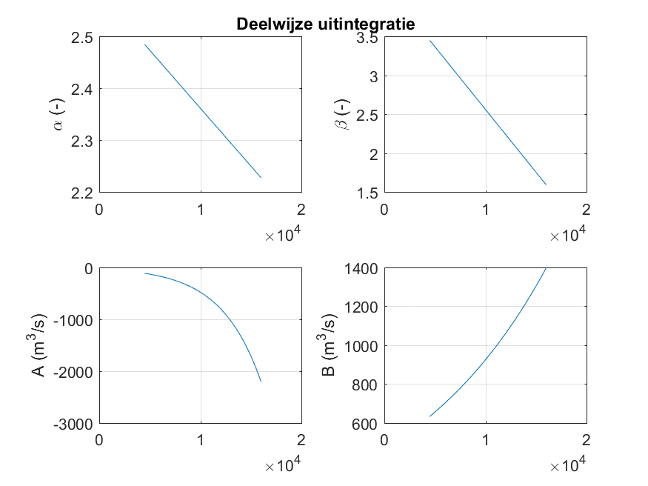
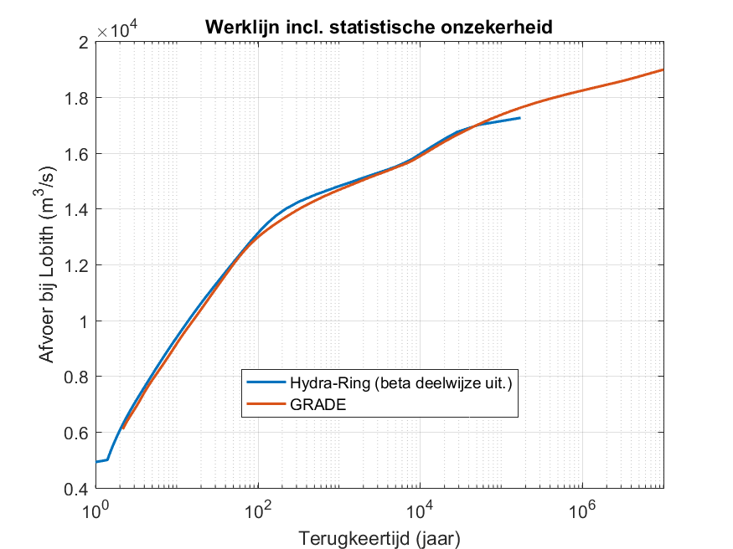
Onzekerheden deels uitintegreren Meteo : normaal, ‘voorgebakken’ in de werklijn door uitintegratie Hydraulica : beta
Nb: Deze beta-parameters beschrijven alléén de onzekerheid van de hydraulische modellering

Slide 9
Totale onzekerheid normaal benaderen Meteo : normaal Hydraulica : beta
Werkwijze:
Voor elke q_hbv (mu_hbv,sigma_hbv) in de werklijn:
Transformeer mu_hbv -> mu_sobek door Regression2018
Trek een sample q_hbv* (10000 groot) op basis van N(mu_hbv, sigma_hbv)
Transformeer alle trekkingen q_hbv* -> q_sobek* door Regression2018
Voor elke trekking:
Bepaal de beta parameters als een functie van q_sobek* (niet verschoven)
Trek voor elk q_sobek* uit het sample een q_sobek** uit de Beta verdeling
Bepaal de variantie van dit sample. Dit levert de sigma voor een normale verdeling

Slide 10
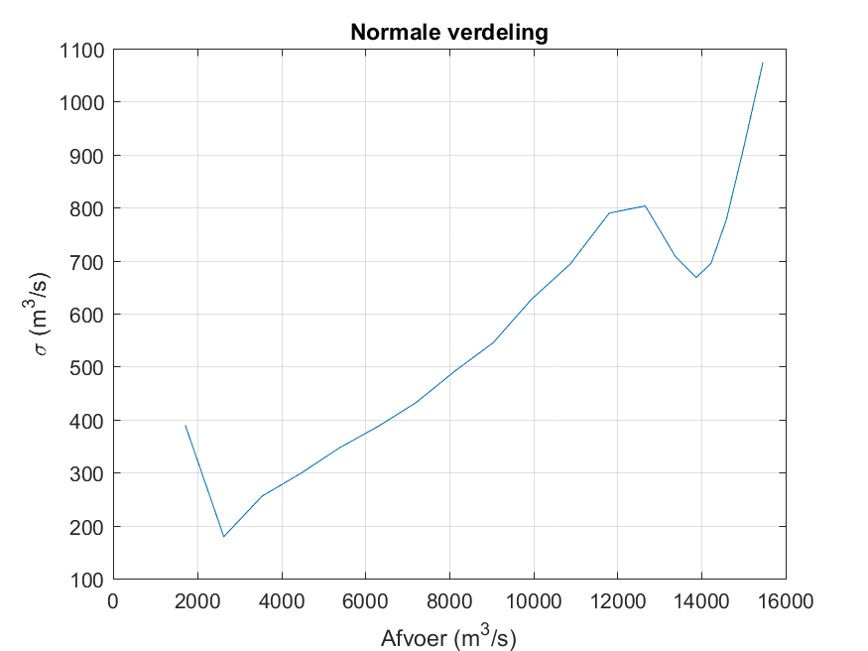
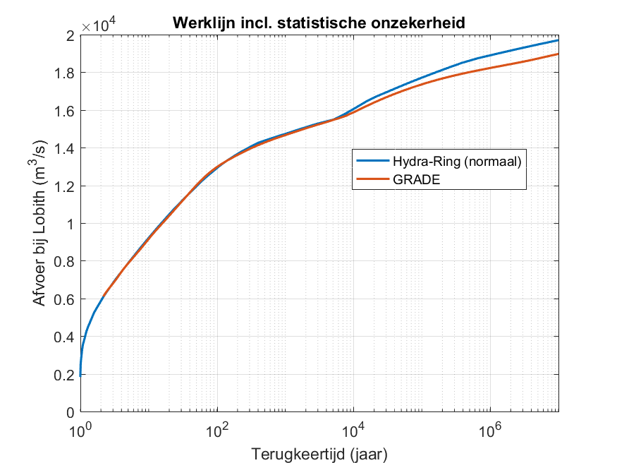
Normale verdeling met gelijke variantie Meteo : normaal Hydraulica : beta

Slide 11
Totale onzekerheid met 2-parameter Beta Meteo : normaal Hydraulica : beta
Werkwijze:
Voor elke q_hbv (mu_hbv,sigma_hbv) in de werklijn:
Transformeer mu_hbv -> mu_sobek door Regression2018
Trek een sample q_hbv* (10000 groot) op basis van N(mu_hbv, sigma_hbv)
Transformeer alle trekkingen q_hbv* -> q_sobek* door Regression2018
Voor elke trekking:
Bepaal de beta parameters als een functie van q_sobek* (niet verschoven)
Trek voor elk q_sobek* uit het sample een q_sobek** uit de Beta verdeling
Fit nieuwe Beta parameters aan het verkregen sample In dit geval niet de 4-parameter Beta, maar de 2-parameter Beta, waarbij het sample geschaald en verschoven wordt op basis van de grootste en kleinste waarde, m.a.w. de parameters A en B zijn vastgelegd

Slide 12
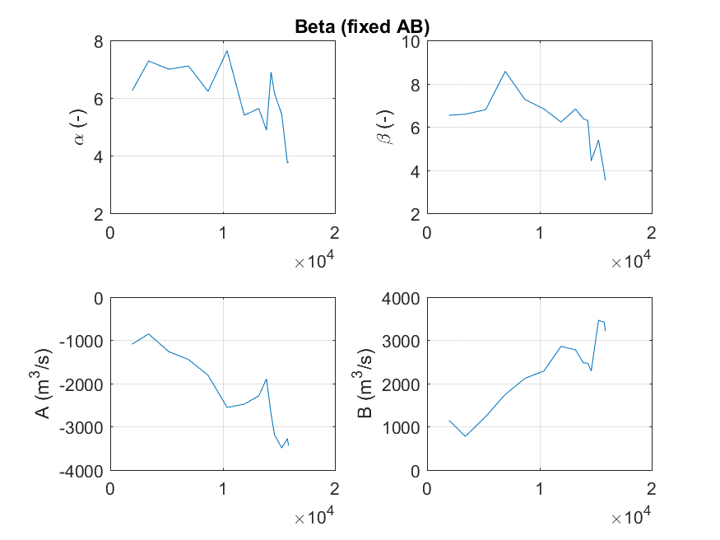
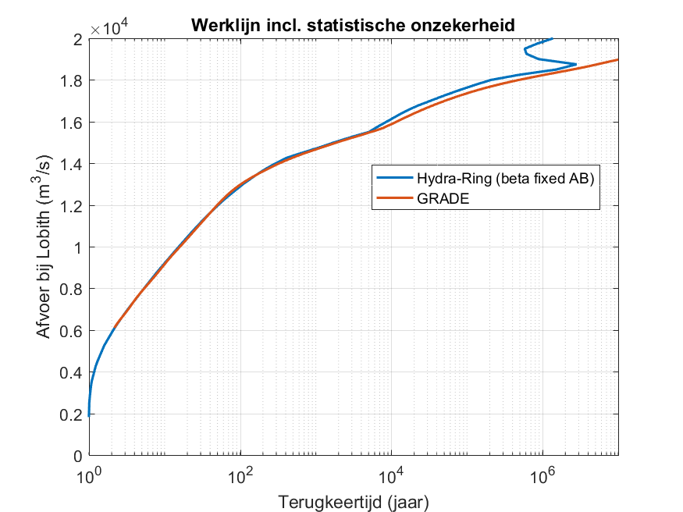
Beta-verdeling, vaste A en B

